Slide 1
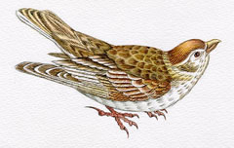
Народные традиции и обряды
«Как бывало, в старину,
закликали птиц, весну»
Праздник « Жаворонки»

Slide 2
Наша страна богата народными обычаями и традициями.
Старинный славянский праздник
« Жаворонки» празднуют 20-21 марта –
в день весеннего равноденствия.

Slide 3

По народному календарю 21 марта зима кончается, весна начинается, день с ночью равняется.
В этот день пути Земли и Солнца пересекаются.

Slide 4
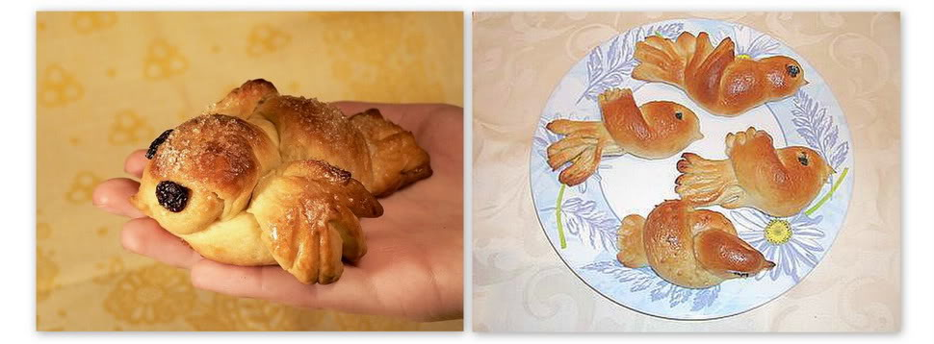
В православии день 22 марта посвящен Сорока мученикам, поэтому в народе его называют Сороками. Говорят, что на Сороки из-за моря прилетают сорок птиц вешних и первая из них – полевой жаворонок.
Повсюду в этот день дети песенками, закличками и печеными жаворонками призывали приход весны.

Slide 5
«Жаворонков» обычно пекли
с распростертыми крылышками, как бы летящих.
Печенье раздавали детям со словами
«Жаворонки прилетели, на головку сели» -
тем самым благословляя детей.

Slide 6
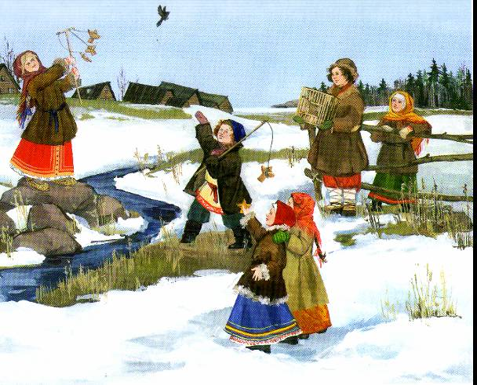
Дети с криком и звонким смехом бежали закликать жаворонков, а с ними и весну.

Slide 7
Печеных жаворонков насаживали на длинные палки и выбегали с ними на пригорки или насаживали птичек на шесты, на палки плетня и дети, сбившись в кучу, что есть силы кричали:
«Жаворонки, прилетите,
Студену зиму унесите,
Теплу весну принесите:
Зима нам надоела,
Весь хлеб у нас поела!»

Slide 8
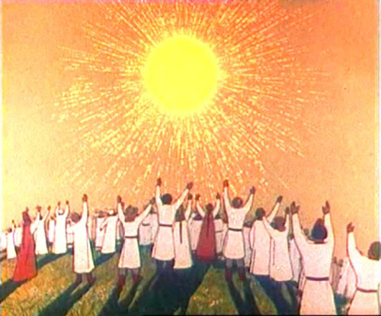
Заклички и веснянки
Жив жаворонок
По полю летает
Зёрнышки собирает,
Весну закликает!
Жаворонки, прилетите,
Красну Весну принесите.
Принесите Весну на своем хвосту,
На сохе, бороне,
На овсяном снопе.
***
***
Чу, виль-виль
Весна пришла
На колясочках,
Зима ушла
На саночках!

Slide 9
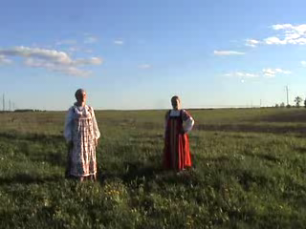

Slide 10
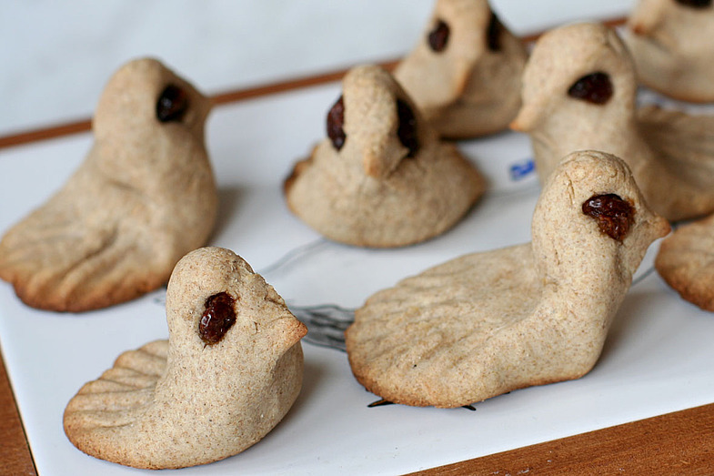

Slide 11

Спасибо
за внимание!

Slide 12
Литература:
1.Жили-Были…: Произведения русского устного народного творчества для детей/
Сост., предисл. И коммент. В. Калугина. – М.: Молодая гвардия, 1988
2.Крылова А.И. Круглый год. Москва, 1989г
3.Терещенко А.В. История культуры русского народа. М.,Эксмо, 2007
интернетресурсы
. http://i.allday.ru/a1/0b/42/1307381529_stock-vector-ethnic-ukraine-patterns-6allday.jpg вышитый орнамент
Автор шаблона «Орнамент» Левитина Любовь Семёновна
ГБОУ СОШ 149 Санкт-Петербург 2013
http://00149.ucoz.com
5. www.ethnomuseum.ru

